Slide 1
МОЯ
СЕМЬЯ
Занятие по развитию речи
в подготовительной группе
Детский сад №174 присмотра и оздоровлению
Г.Магнитогорск
Воспитатель: Баканова Ольга Сергеевна

Slide 2
Цель: формирование лексико-грамматического строя речи у старших дошкольников на материале «Моя семья» Задачи:
Обучающие:
расширение словарного запаса;
подбор родственных слов;
образование сложных слов.
Развивающие:
развитие фонематического анализа и синтеза;
развитие самостоятельной речи;
развитие логического мышления.
Воспитательные:
воспитание бережного отношения к членам семьи;
воспитание внимательного и доброжелательного отношения к ответам других детей.

Slide 3

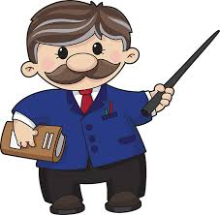

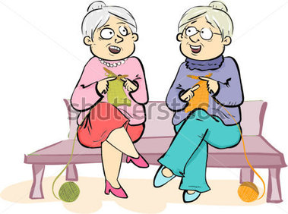
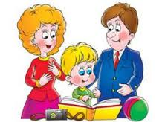
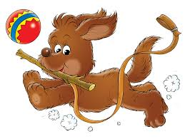
Семь я
Семья – словечко странное,
Хотя не иностранное.
– Как слово получилось,
Не ясно нам совсем.
Ну, «Я» – мы понимаем,
А почему их семь?
Не надо думать и гадать,
А надо просто сосчитать:
Два дедушки,
Две бабушки,
Плюс папа, мама, я.
Сложили? Получается семь человек,
Семь «Я»!
– А если есть собака?
Выходит восемь «Я»?
– Нет, если есть собака,
Выходит Во! – семья.
(М. Шварц ■)

Slide 4

    Назови полное имя и отчество
Сына зовут Сергей, папу зовут Иван.
Как будут называть сына, когда он вырастет?
Сына зовут Андрей, папу зовут Сергей…
Дочь зовут Светлана, папу зовут Алексей…
Дочь зовут Ольга, папу зовут Николай…
Кто из этих людей твои родственники?
Мама, соседка, подруга, бабушка, сестра, продавец,
дворник, брат, дедушка, папа, водитель, отец.

Slide 5
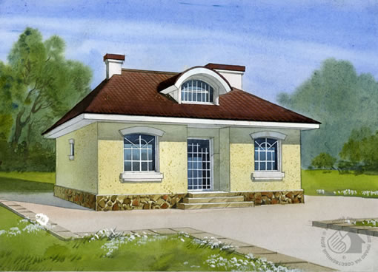
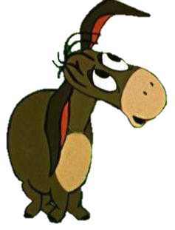
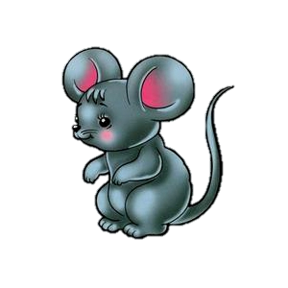
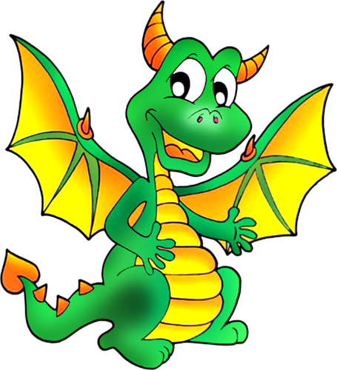
Д
О
М

Slide 6
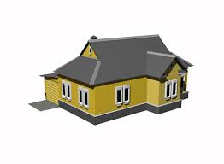
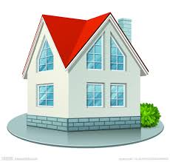
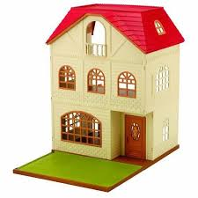
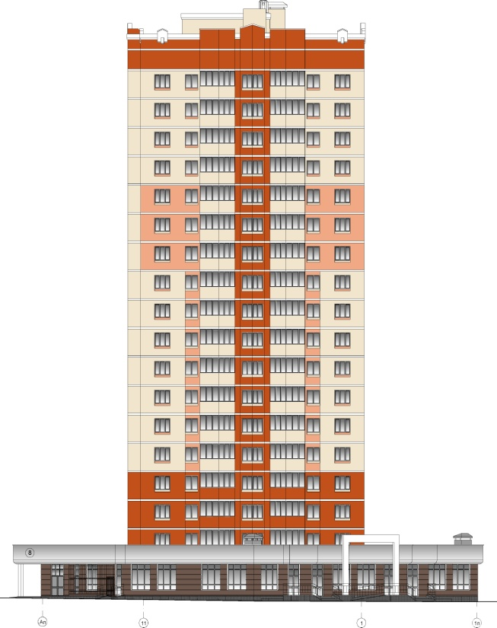
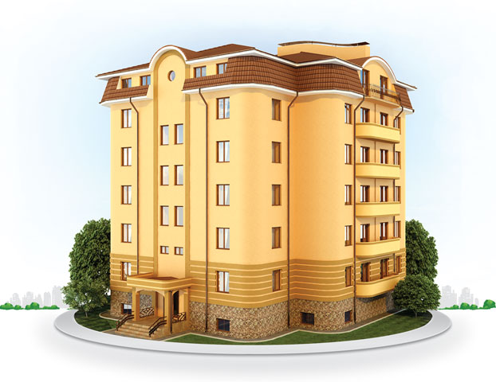
Сколько этажей?
одноэтажный
двухэтажный
трёхэтажный
пятиэтажный
многоэтажный
(небоскрёб)

Slide 7
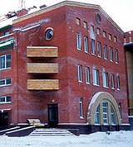
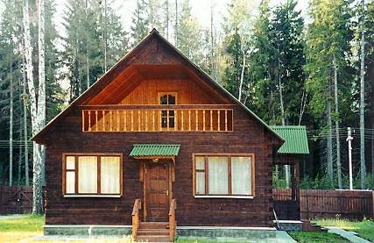
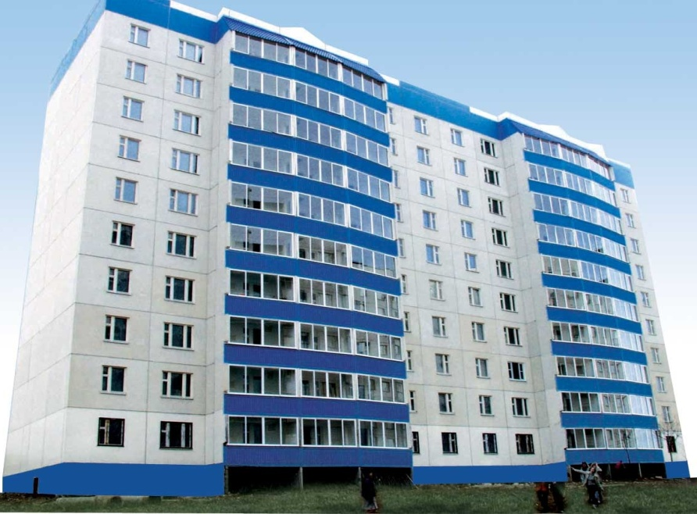
Из чего построен дом?
Кирпичный дом
Деревянный
Из чего еще можно построить дом?
из бетона – из снега -
из камня – из соломы -
из глины —
из льда -
Панельный

Slide 8
Подбираем родственные слова слову дом
Как можно сказать о маленьком доме? (домик)
О большом доме? (домище)
Сказочный человек, который живет в доме? (домовой)
Человек, который любит проводить
свободное время у себя дома? (домосед)
Как назовем дела, которые выполняем дома? (домашние)
Как называют женщину, которая не работает,
а ведет домашнее хозяйство? (домохозяйка)

Slide 9
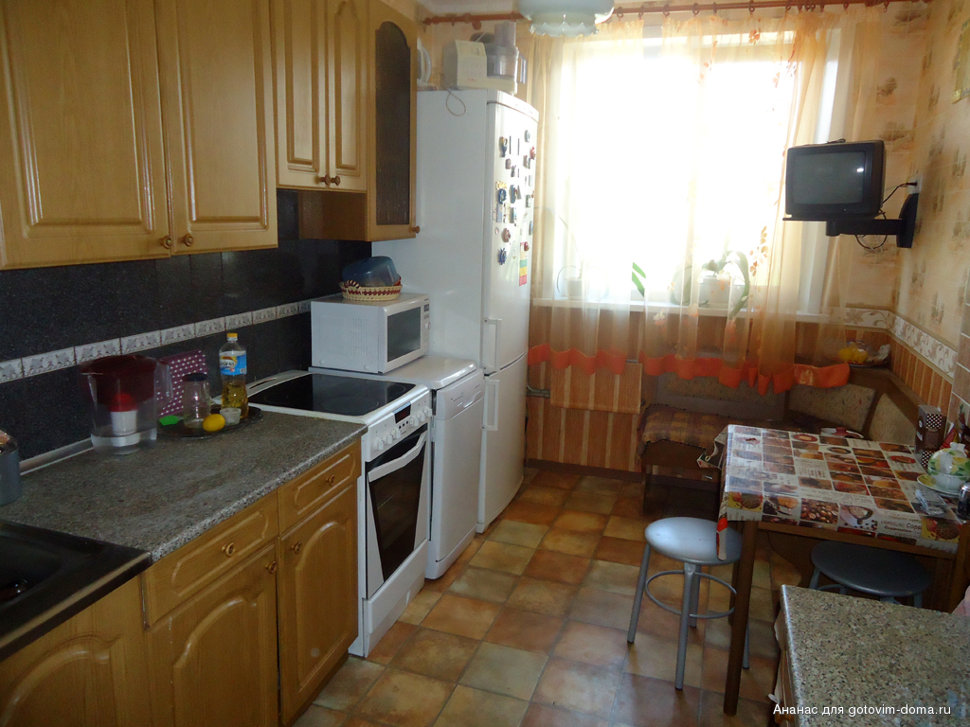
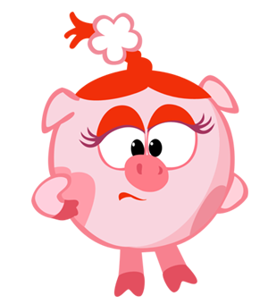
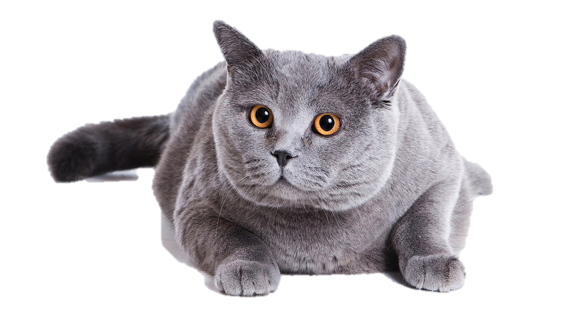
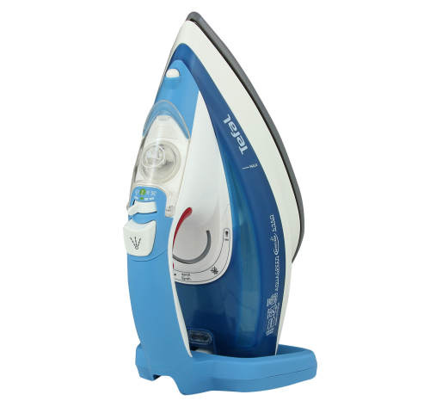
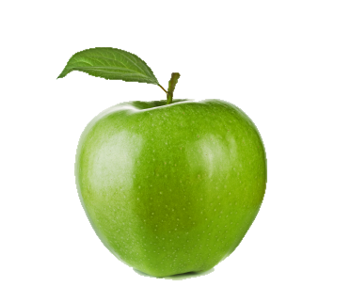
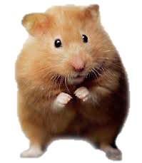
К
У
Х
Н
Я

Slide 10

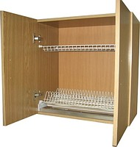
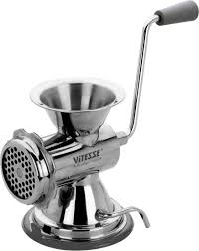
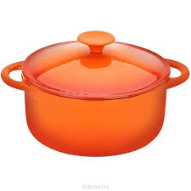
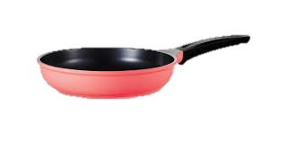
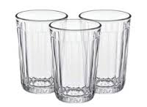
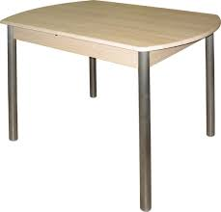
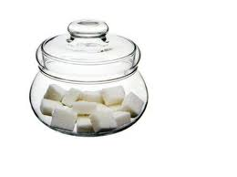
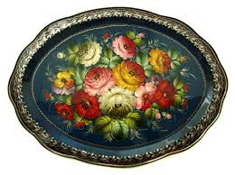
С
Помоги маме расставить посуду

Slide 11
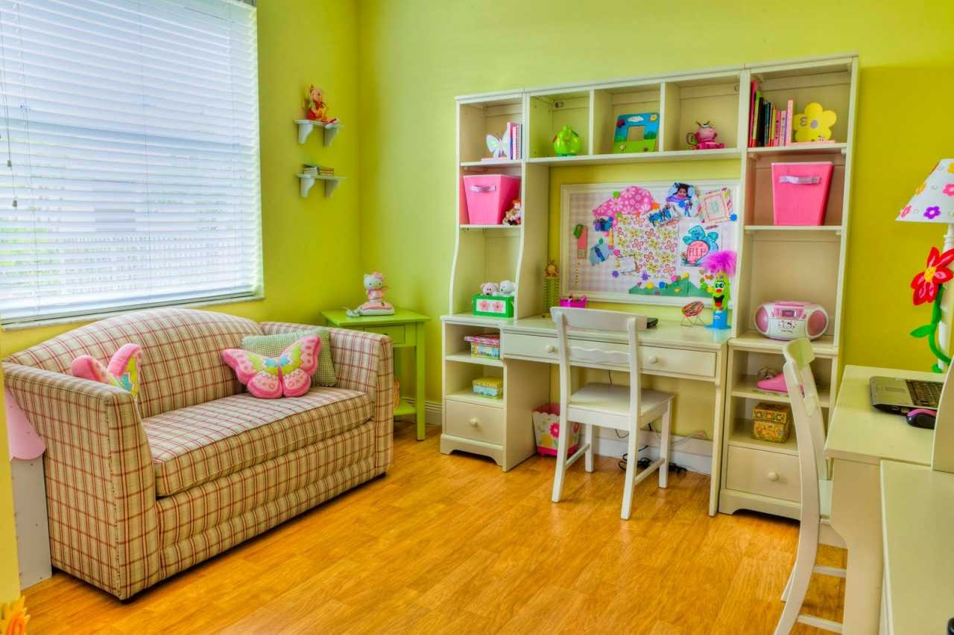
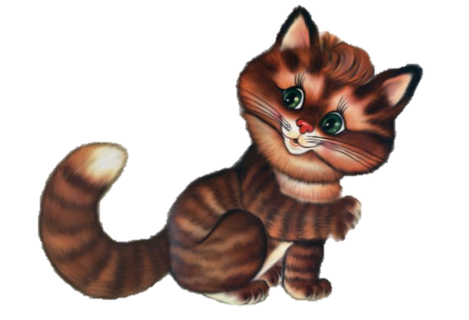

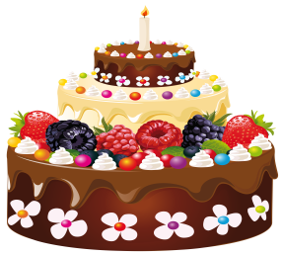
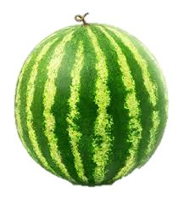
М
Н
А
Т
О
К
А

Slide 12
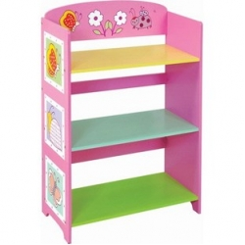
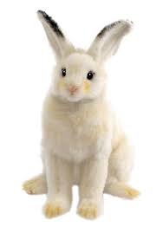
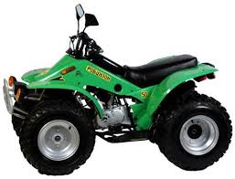
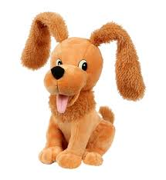
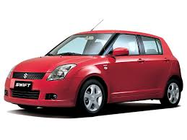
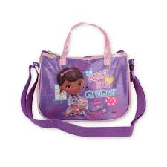
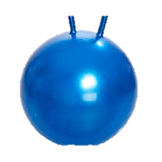
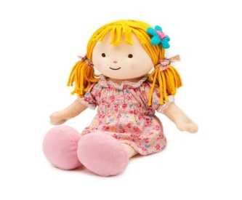
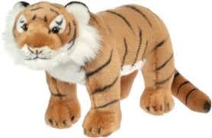
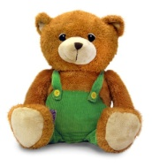
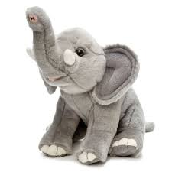
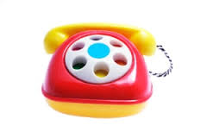
3
2
1
Наведи порядок в комнате

Slide 13
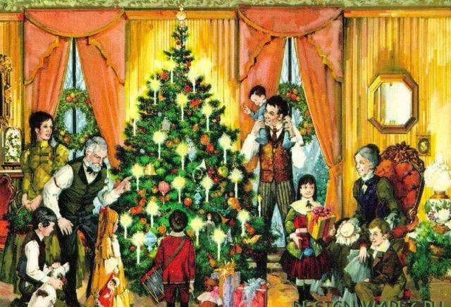
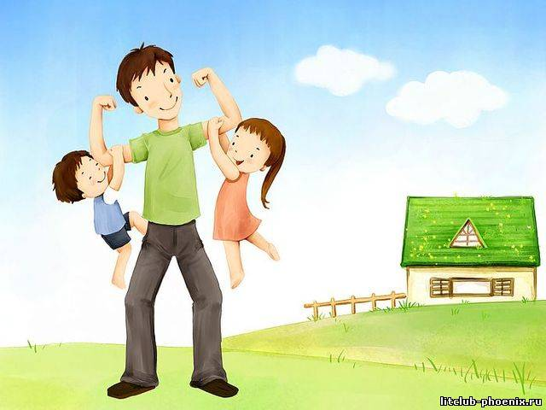
Семья
Маленькая семья –
семейка
Праздник, на который собираются
только члены семьи -
семейный
Глава семьи -
семьянин

Slide 14
Расскажи о своей семье
Знаешь ли ты название улицы, номер дома и квартиры?
Сколько этажей в твоем доме?
Сколько у вас комнат?
Сколько членов семьи?
Фамилия вашей семьи?
Как зовут маму, папу? (полное имя и отчество родителей)
Кто самый главный член семьи?
Кто самый старший, младший?
Какие семейные праздники вы отмечаете?

Slide 15
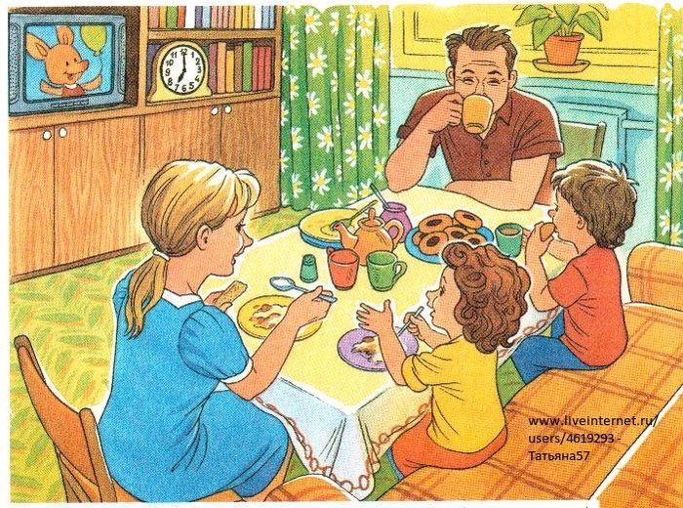
Составьте
предложения
по картинке

Slide 16

Семья вместе,
и душа на месте.

